Slide 1

Mussolini og Romerriget

Slide 2
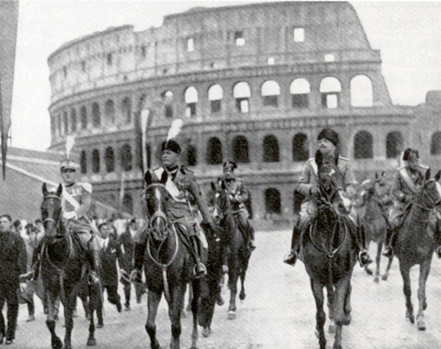
Mussolini anlægger en paradevej fra Colosseum og langs med Forum Romanum. Den kaldes ”Via dei fori imperiali”

Slide 3
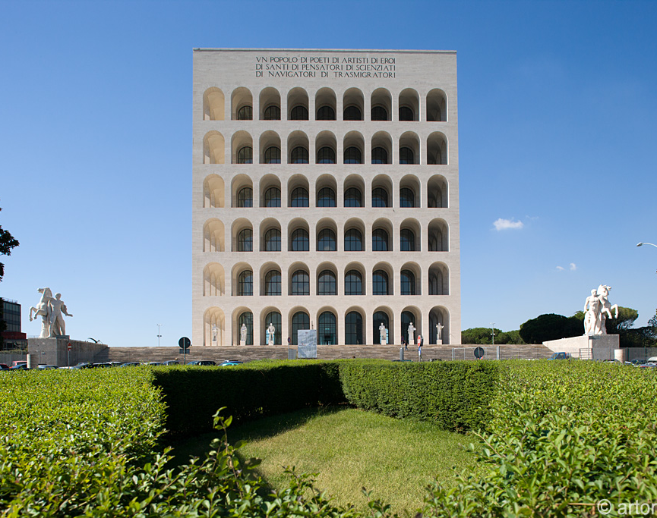
Mussolini anlægger en ny bydel i Rom kaldet EUR.
Denne bygning kaldes ” Palazzo della Civilta Italiana”

Slide 4
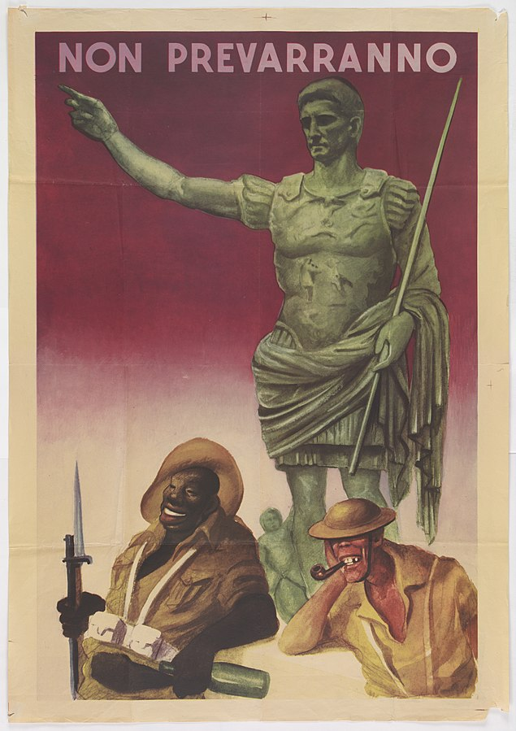
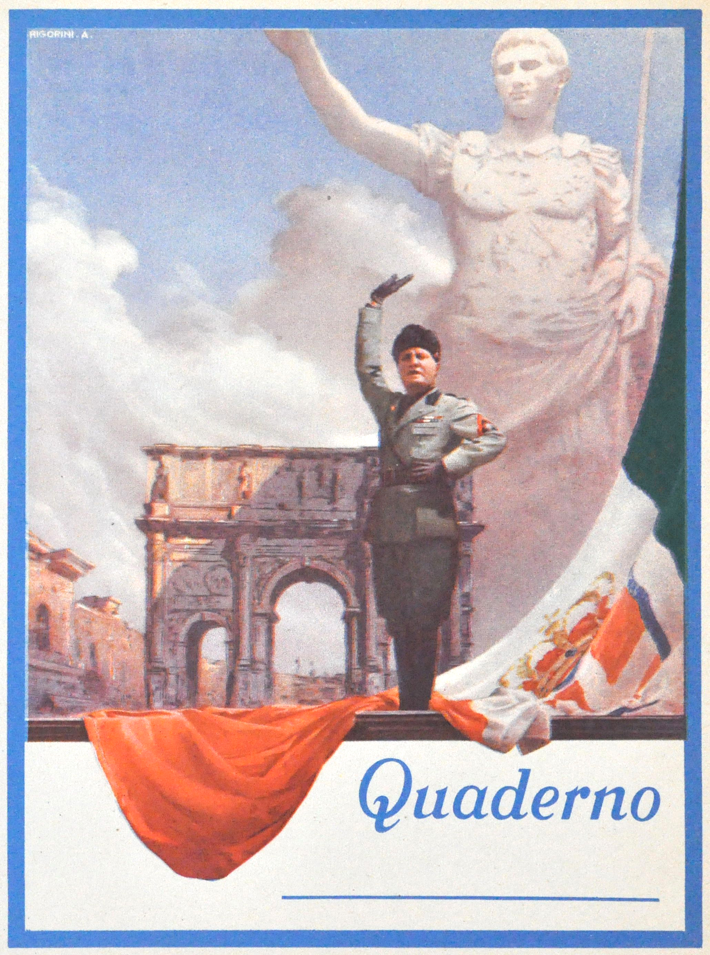
Fascistiske propagandaplakater fra mellemkrigstiden.

Slide 5
Spørgsmål
Hvordan udnytter Mussolini den romerske fortid?
Hvad tror I, at han gerne vil have ud af denne brug af historien?

Slide 6
Historiebrug
Historiefaget handler om både levet fortid og fortalt historie.
Alt det, som fortiden har efterladt, og alt det, som er skrevet om fortiden, indgår i det, man samlet kan kalde for historiekultur eller erindringssteder.
Når man beskæftiger sig med historiebrug, interesserer man sig for, hvordan fortiden fortolkes, fremstilles og bruges forskelligt til forskellig tid – og særligt, hvordan forskellige aktører bruger erindringssteder til at skabe en bestemt ”version” af historien/en bestemt historiebevidsthed, for at opnå noget i nutiden.

Slide 7
Typer af Historiebrug
Typer af Historiebrug | Funktion
Identitetsdannende brug | At danne jeg- eller vi-følelse hos individer, grupper, nationer (som fx offer, undertrykker, skurk, helt, hjælper, dansk, udansk)
Politisk brug | At legitimere/delegitimere bestemte handlinger, ideologier, styreformer o.l.
Moralsk brug | At rehabilitere, genopbygge, forsone, men også kritisere, ”håne”
Underholdende og kommerciel brug | At adsprede og fornøje, tjene penge
Ikke-brug | At glemme eller bevidst fortrænge mhp. at legitimere/delegitimere/danne identitet
Videnskabelig brug | at fortolke fortid med henblik på at informere/at analysere og vurdere brug af fortid ved hjælp af historiefagets metoder og teorier
Misbrug | Bevidst at fordreje/lyve om fortiden, ofte for at fremme ”ekstreme” politiske dagsordener

Slide 8
Mussolinis historiebrug
Hvordan bruger Mussolini historien?
(hvilke typer af historiebrug er det relevant at nævne?)

